Slide 1
КАТО ДВЕ КАПКИ ВОДА
ПЕТЯ КОТОВА
ДАНИЕЛ ШАХЪНСКИ
КРИСТИНА ТРАЙКОВА

Slide 2

ОБХВАТ НА МОДЕЛА И ДЕФИНИРАНЕ НА ЗАДАЧАТА
ПОВЕЧЕ ЗА „КАТО ДВЕ КАПКИ ВОДА“
СТРУКТУРА НА ШОУТО
„БУТОН НА КЪСМЕТА“

Slide 3
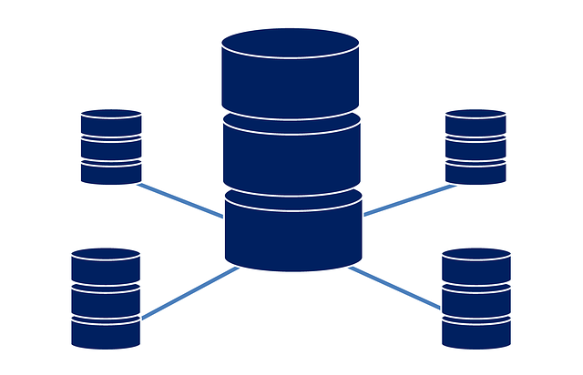
ПРОЕКТИРАНЕ НА БАЗАТА ОТ ДАННИ
СЪЩНОСТИ
АТРИБУТИ - ДОМЕЙН
КЛЮЧОВЕ
ОГРАНИЧЕНИЯ
ВРЪЗКИ

Slide 4
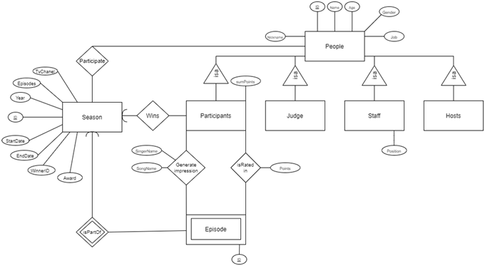
РЕЛАЦИОНЕН МОДЕЛ
ИЗПОЛЗВАН ПОДХОД
ОБЕКТНО ОРИЕНТИРАН ПОДХОД

Slide 5
РЕАЛИЗИРАНЕ НА БАЗАТА ОТ ДАННИ (IBM DB2)
CREATE TABLES
CREATE RELATIONSHIPS

Slide 6
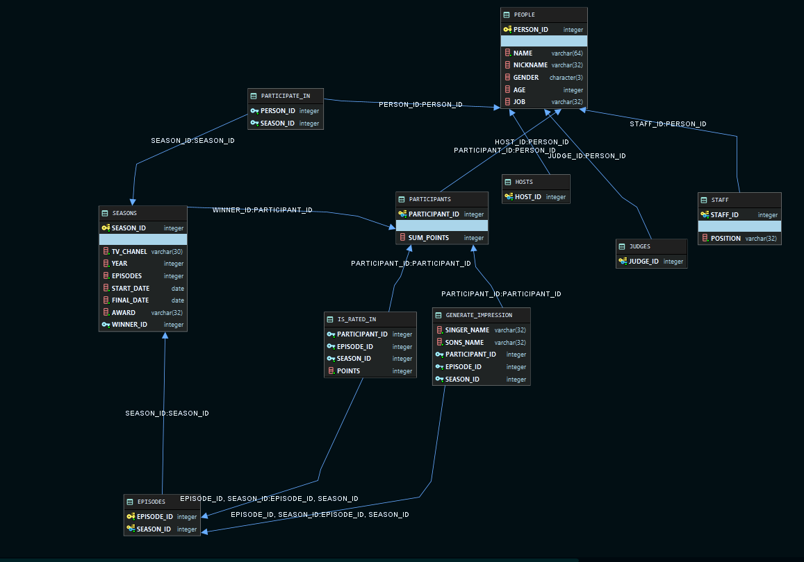

Slide 7

ЗАПИСИ В БАЗАТА ДАННИ
СЕЗОНИ
ЕПИЗОДИ
УЧАСТНИЦИ
ЖУРИ
STAFF
ВОДЕЩИ
ОБРАЗИ

Slide 8
ИЗГЛЕДИ (VIEWS)
ХОРА НАД 40
СЕДМИЧЕН ПОБЕДИТЕЛ
МЪЖЕ, КОИТО ИМАТ ПСЕВДОНИМ
УЧАСТНИЦИ, КОИТО СА ИМИТИРАЛИ МАДОНА

Slide 9
ФУНКЦИИ (СКАЛАРНИ)
ИМЕ НА УЧАСТНИК ПО ПОДАДЕНО ID
ТОЧКИ НА УЧАСТНИК ПО ПОДАДЕНО ID
ГОДИНИ НА УЧАСТНИК ПО ПОДАДЕНО ИМЕ
ОБРАЗ, КОИТО Е ПРЕСЪЗДАЛ ДАДЕН УЧАСТНИК ВЪВ ВТОРАТА СЕДМИЦА ОТ СЕЗОНА, ПО ПОДАДЕНО ID
ID НА УЧАСТНИК ПО ПОДАДЕНО ID
ИМЕТО НА АРТИСТ ПО ПОДАДЕНО ИМЕ НА ПЕСЕН

Slide 10
ФУНКЦИИ(ТАБЛИЧНИ)
ЦЯЛОСТНА ИНФОРМАЦИЯ ЗА СЕЗОН
ЦЯЛОСТНА ИНФОРМАЦИЯ ЗА УЧАСТНИЦИ
ЦЯЛОСТНА ИНФОРМАЦИЯ ЗА ЖУРИ

Slide 11
ТРИГЕРИ (BEFORE)
UPDATE BEFORE – ПРЕДИ ДА СЕ ВЪВЕДЕ НОВ ЗАПИС В PEOPLE, АКО АТРИБУТЪТ ЗА NICKNAME Е NULL, ПОЛЕТО ДА ПРИЕМЕ СТОЙНОСТ – ИМЕТО НА PERSON.
UPDATE BEFORE – ПРЕДИ ДА СЕ ВЪВЕДЕ НОВ ЗАПИС В STAFF, АКО АТРИБУТЪТ ЗА POSITION Е NULL, ПОЛЕТО ДА ПРИЕМЕ СТОЙНОСТ – STAFF
UPDATE BEFORE – ПРЕДИ ДА СЕ ВЪВЕДЕ НОВ ЗАПИС В PEOPLE, АКО АТРИБУТЪТ ЗА AGE Е NULL, ПОЛЕТО ДА ПРИЕМЕ СТОЙНОСТ – 30.

Slide 12
ТРИГЕРИ (AFTER)
AFTER UPDATE ДА СЕ УВЕЛИЧАТ ГОДИНИТЕ НА ВСИЧКИ ЗАПИСИ В PEOPLE С ЕДИНИЦА
AFTER UPDATE ДА СЕ УВЕЛИЧАТ ТОЧКИТЕ НА ВСИЧКИ ЗАПИСИ В PARTICIPANT С 5
AFTER UPDATE CHANGE NICKNAME
AFTER UPDATE CHANGE PEOPLE JOB

Slide 13
ДЕМО

